Slide 1
BÀI 9:
CẤU TẠO VÀ TÍNH CHẤT CỦA CƠ

Slide 2
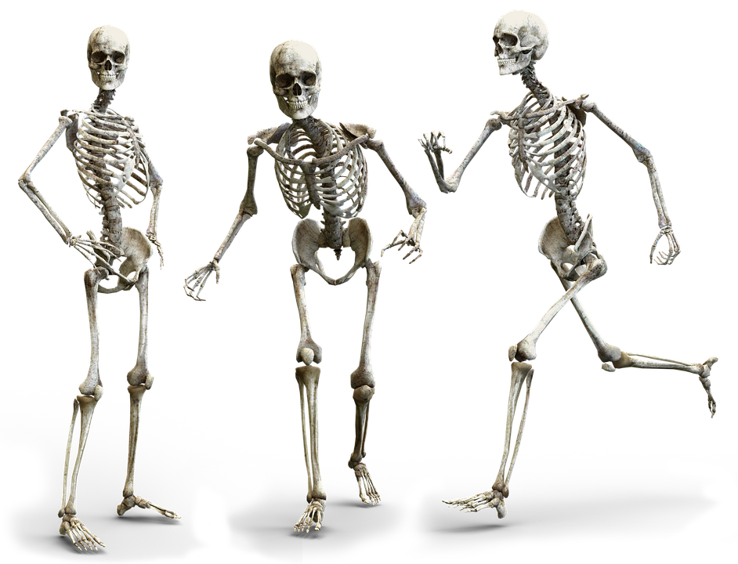

Slide 3
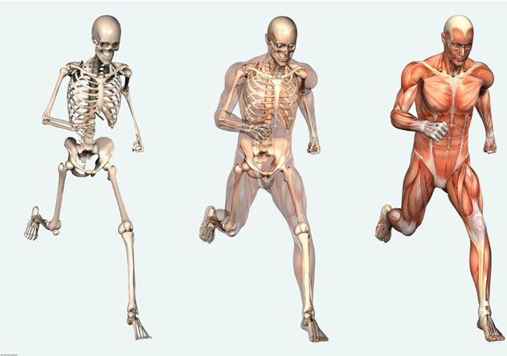

Slide 4
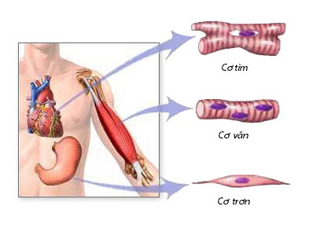
Loại cơ nào gắn với xương tạo ra sự vận động theo ý muốn của cơ thể?
Các loại cơ

Slide 5
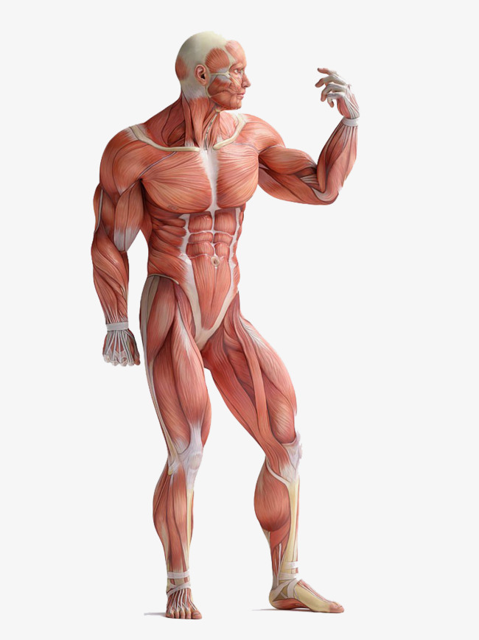
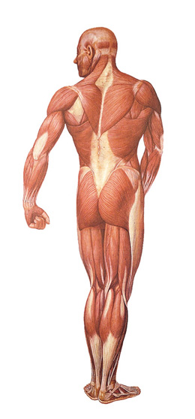
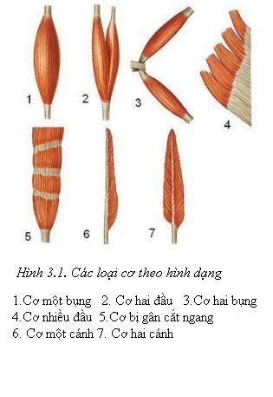
Hệ cơ người có khoảng 600 cơ

Slide 6
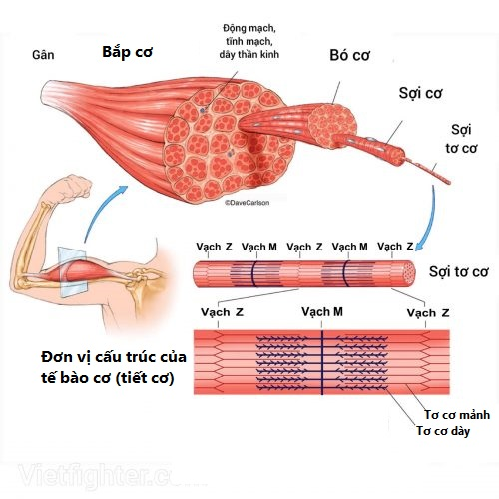
I. Cấu tạo bắp cơ và tế bào cơ

Slide 7
I. Cấu tạo bắp cơ và tế bào cơ
- Bắp cơ gồm nhiều bó cơ, bó cơ gồm nhiều sợi cơ (tế bào cơ).
- Sợi cơ gồm tơ cơ, tơ cơ có 2 loại là tơ cơ mảnh và tơ cơ dày xếp xen kẽ nhau.

Slide 8
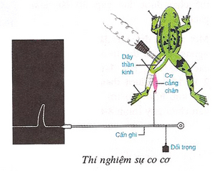
I. Cấu tạo bắp cơ và tế bào cơ
II. Tính chất của cơ :
Dây thần kinh
Cơ cẳng chân
Cần ghi
Đối trọng
Thí nghiệm sự co cơ

Slide 9
I. Cấu tạo bắp cơ và tế bào cơ
- Bắp cơ gồm nhiều bó cơ, bó cơ gồm nhiều sợi cơ (tế bào cơ).
- Sợi cơ gồm tơ cơ, tơ cơ có 2 loại là tơ cơ mảnh và tơ cơ dày xếp xen kẽ nhau.
II. Tính chất của cơ :
- Tính chất của cơ là co và dãn.

Slide 10
Tiết 9
CẤU TẠO VÀ TÍNH CHẤT CỦA CƠ
I. Cấu tạo bắp cơ và tế bào cơ
- Bắp cơ gồm nhiều bó cơ, bó cơ gồm nhiều sợi cơ (tế bào cơ).
- Sợi cơ gồm tơ cơ, tơ cơ có 2 loại là tơ cơ mảnh và tơ cơ dày xếp xen kẽ nhau.
Dây thần kinh
Cơ cẳng chân
Cần ghi
Đối trọng
II. Tính chất của cơ :
- Tính chất của cơ là co và dãn.
Thí nghiệm sự co cơ

Slide 11
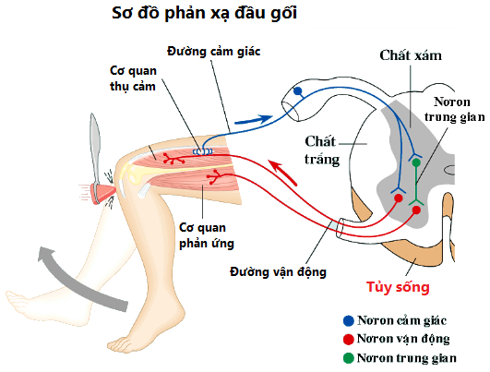
- Ngồi trên ghế để thỏng chân xuống, lấy búa y tế (búa cao su) gõ nhẹ vào gân xương bánh chè.
+ Nêu hiện tượng xảy ra.
+ Giải thích cơ chế phản xạ của sự co cơ.

Slide 12
Dùng búa cao su gõ nhẹ vào xương bánh chè là kích thích vào cơ quan thụ cảm làm phát sinh 1 xung thần kinh truyền theo dây thần kinh hướng tâm về tủy sống, từ tủy sống phát đi xung thần kinh truyền theo dây thần kinh li tâm tới cơ đùi làm cơ đùi co kéo cẳng chân lên phía trước.

Slide 13
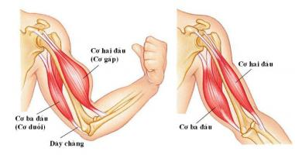

Slide 14
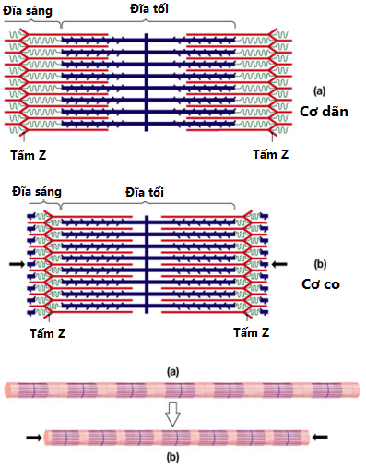

Slide 15
Nhận xét vị trí tơ cơ dày khi cơ co?
Khi cơ co, tơ cơ dày lồng vào trong tơ cơ mảnh.
Nhận xét sự thay đổi chiều dài của đĩa sáng và đĩa tối. Giải thích.?
Giải thích cơ chế co cơ
Sự co cơ

Slide 16
Nhận xét sự thay đổi chiều dài của đĩa sáng và đĩa tối. Giải thích.?
Khi cơ co, đĩa sáng ngắn lại, đĩa tối không thay đổi vì chỉ có tơ cơ mảnh trượt.
Giải thích cơ chế co cơ
Khi cơ co, tơ cơ mảnh xuyên sâu vào vùng phân bố của tơ cơ dày làm tế bào cơ ngắn lại.
Sự co cơ

Slide 17
II. Tính chất của cơ :
- Tính chất của cơ là co và dãn.
- Khi cơ co, tơ cơ mảnh xuyên sâu vào vùng tơ cơ dày, làm tế bào cơ ngắn lại
- Cơ co khi có kích thích từ môi trường và sự điều khiển của hệ thần kinh

Slide 18
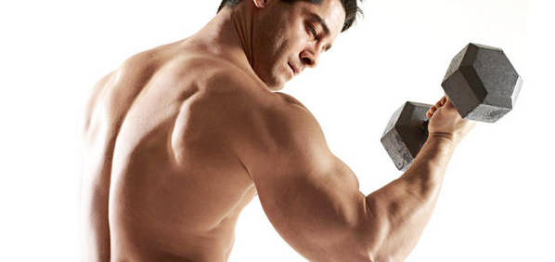
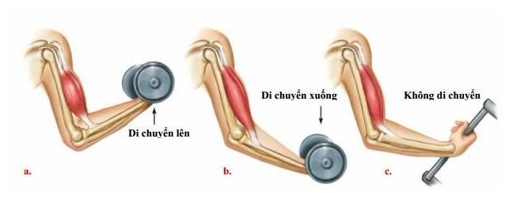
Quan sát các hình trên, em hãy cho biết sự co cơ có tác dụng gì?
Khi cơ co làm xương cử động dẫn tới sự vận động của cơ thể.

Slide 19
Thử phân tích sự phối hợp hoạt động co, dãn giữa hai đầu (cơ gấp) và cơ ba đầu (cơ duỗi) ở cánh tay.
Cơ 2 đầu là cơ gấp phía trước xương cánh tay, khi cơ này quay kéo xương trụ và xương quay lên làm tay co lại, đồng thời cơ ba đầu ở phía sau xương cánh tay dãn ra.

Slide 20
I. Cấu tạo bắp cơ và tế bào cơ
II. Tính chất của cơ :
III. Ý nghĩa của hoạt động co cơ
- Cơ co làm xương cử động dẫn tới sự vận động của cơ thể.
- Các cơ thường được sắp xếp hoạt động theo kiểu đối kháng: cơ dãn – cơ co.

Slide 21
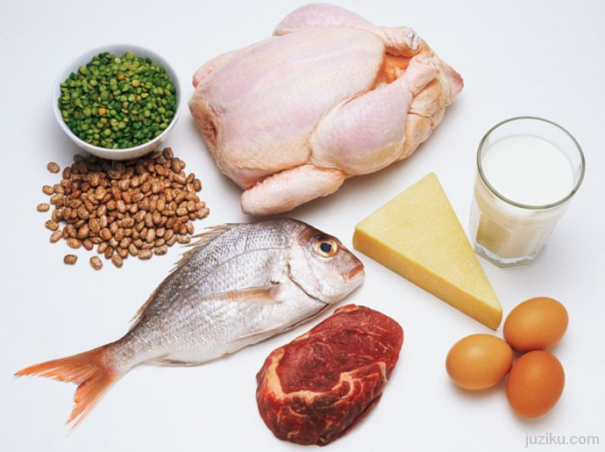
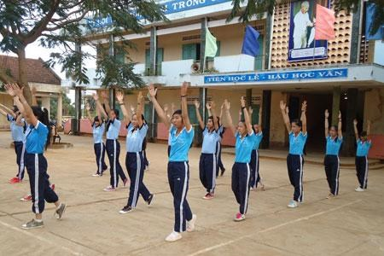
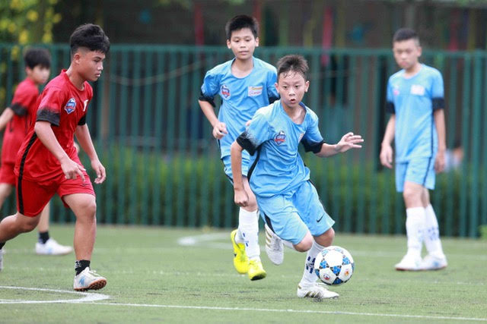
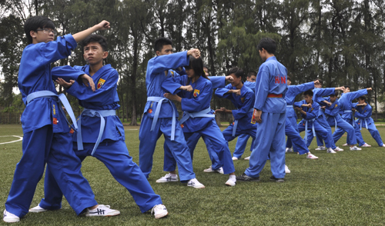
Một hệ cơ phát triển tốt mang lại lợi ích gì?
Cần làm gì để hệ cơ phát triển tốt?

Slide 22
BÀI TẬP
Chọn câu trả lời đúng nhất cho các câu hỏi sau:
Câu 1. Chọn từ thích hợp để điền vào dấu ba chấm trong câu sau: Mỗi … là một tế bào cơ.
A. bó cơ
B. tơ cơ
C. bắp cơ
D. sợi cơ

Slide 23
BÀI TẬP
Chọn câu trả lời đúng nhất cho các câu hỏi sau:
Câu 2. Khi nói về cơ chế co cơ, nhận định nào sau đây là đúng?
A. Khi cơ co, tơ cơ dày xuyên sâu vào vùng phân bố của tơ cơ mảnh làm cho tế bào cơ ngắn lại.
B. Khi cơ co, tơ cơ dày xuyên sâu vào vùng phân bố của tơ cơ mảnh làm cho tế bào cơ dài ra.
C. Khi cơ co, tơ cơ mảnh xuyên sâu vào vùng phân bố của tơ cơ dày làm cho tế bào cơ dài ra.
D. Khi cơ co, tơ cơ mảnh xuyên sâu vào vùng phân bố của tơ cơ dày làm cho tế bào cơ ngắn lại.

Slide 24
BÀI TẬP
Chọn câu trả lời đúng nhất cho các câu hỏi sau:
Câu 3. Bắp cơ vân có hình dạng như thế nào?
A. Hình cầu
B. Hình trụ
C. Hình đĩa
D. Hình thoi

Slide 25
BÀI TẬP
Chọn câu trả lời đúng nhất cho các câu hỏi sau:
Câu 4. Cơ có hai tính chất cơ bản, đó là
A. co và dãn.
B. gấp và duỗi.
C. phồng và xẹp.
D. kéo và đẩy.

Slide 26
BÀI TẬP
Chọn câu trả lời đúng nhất cho các câu hỏi sau:
Câu 5. Trong tế bào cơ, đĩa tối là
A. phần chỉ có tơ cơ mảnh
B. phần chỉ có tơ cơ dày
C. phần tơ cơ mảnh xen kẽ với tơ cơ dày
D. phần tơ cơ nằm trong một tế bào cơ (sợi cơ).

Slide 27
BÀI TẬP
Chọn câu trả lời đúng nhất cho các câu hỏi sau:
Câu 6. Cơ sẽ bị duỗi tối đa trong trường hợp nào dưới đây?
A. Mỏi cơ
B. Liệt cơ
C. Viêm cơ
D. Xơ cơ

Slide 28
BÀI TẬP
Chọn câu trả lời đúng nhất cho các câu hỏi sau:
Câu 7. Trong cử động gập cánh tay, các cơ ở hai bên cánh tay sẽ
A. co duỗi ngẫu nhiên.
B. co duỗi đối kháng.
C. cùng co.
D. cùng duỗi

